Slide 1
ЗАЩИТА ПРОЕКТА PYGAME «НОВЕЛЛА-КВЕСТ «СКАЗ О СИНЕМ КОТЕ»»
Проект «Яндекс. Лицей», г. Москва, Школа ГБОУ 185
Авторы:
Сарпинская Анастасия
Гузь Елизавета
Руководитель:
Галганова Дарья Анатольевна
2021

Slide 2

ОСНОВНАЯ ИДЕЯ
Создание нелинейной визуальной новеллы с мини-играми, где игрок сможет сам решать судьбу героя.

Slide 3



ПОХОЖИЕ ПРОЕКТЫ

Slide 4


И КАК ЭТО СДЕЛАТЬ?
Движок Ren'Py, написанный на Python:
Просто
Есть много туториалов на русском
Понятный интерфейс

Slide 5
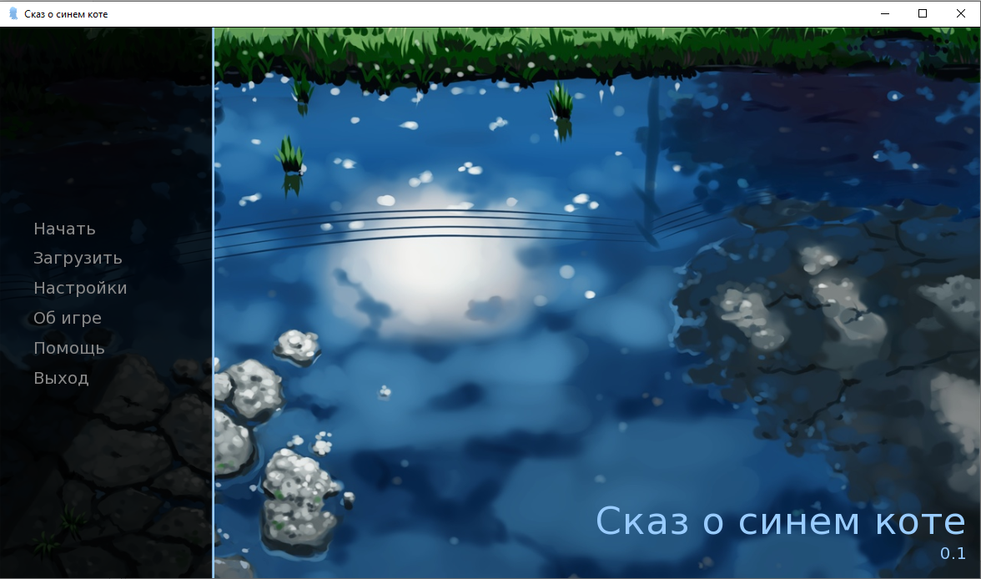

Slide 6
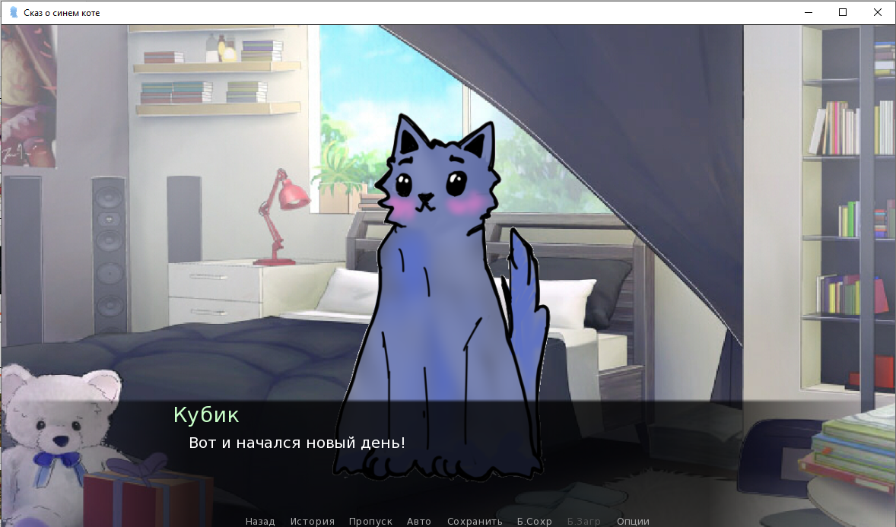

Slide 7
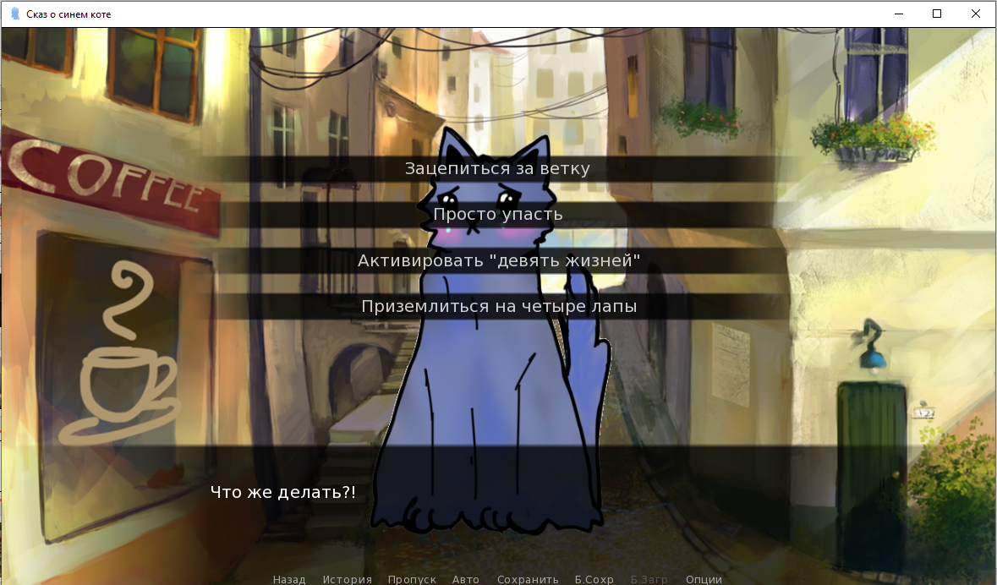

Slide 8
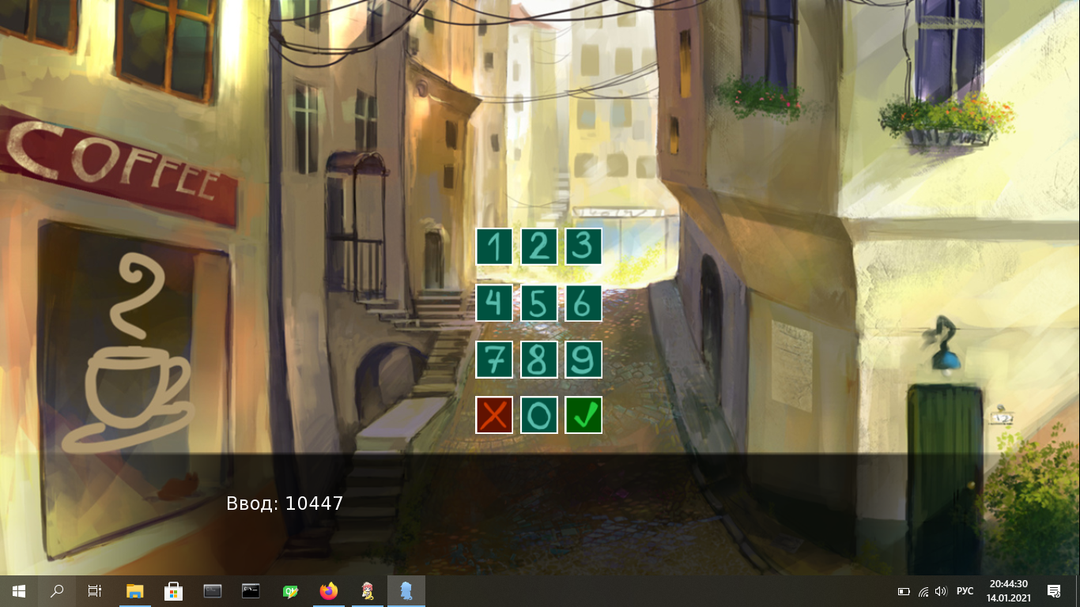

Slide 9
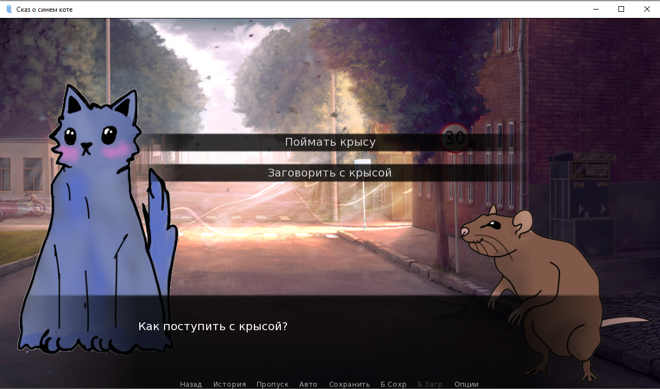

Slide 10
Планы на будущее
Добавить дополнительные мини-игры
Подключить «catch_the_rat.py» к основной игре
Добавить спрайты эмоций персонажей
Продолжить саму историю

